Slide 1
Project Ninja Outbreak

Slide 2
Introducties
- David Vink ( Producer )
- Walter Hulsebos ( Lead Dev )
- Benjamin Vos ( Lead Art )
- Rick Greeve ( Level Designer )
- Hadewij Homan ( QA )

Slide 3
Table of Contents
- Het Verhaal
- De Gameplay
- User interface
- Asset Showcase
- Bug report and Prototype
- UML
- Wat moet er nog gebeuren
- Planning en uren registratie

Slide 4
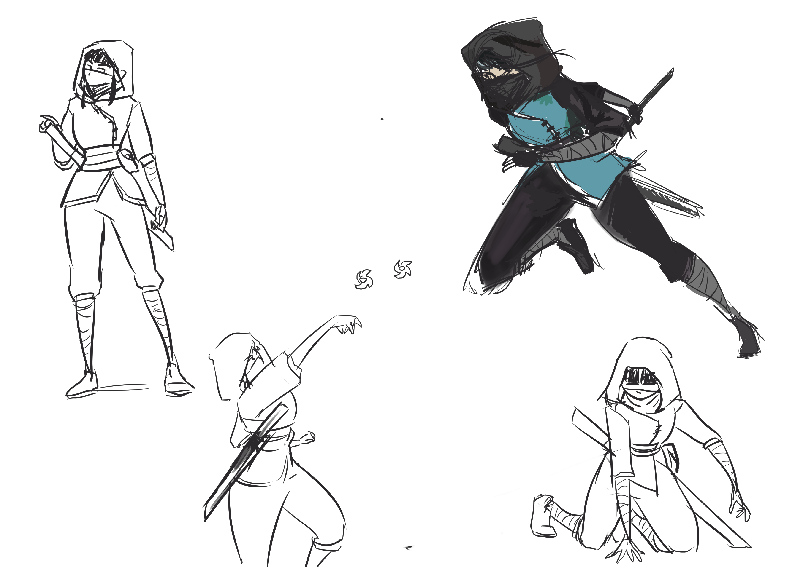
Het verhaal

Slide 5
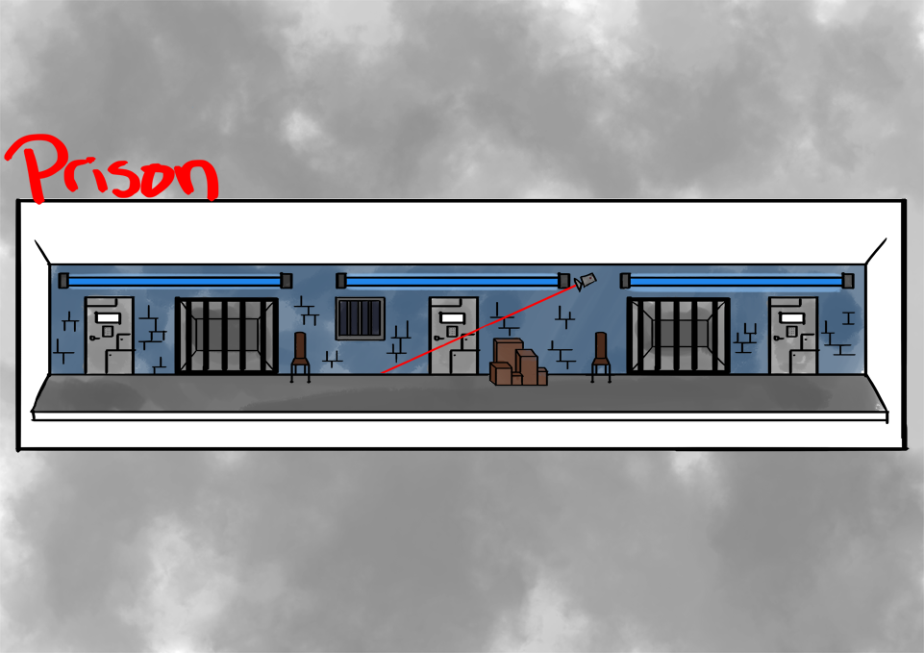
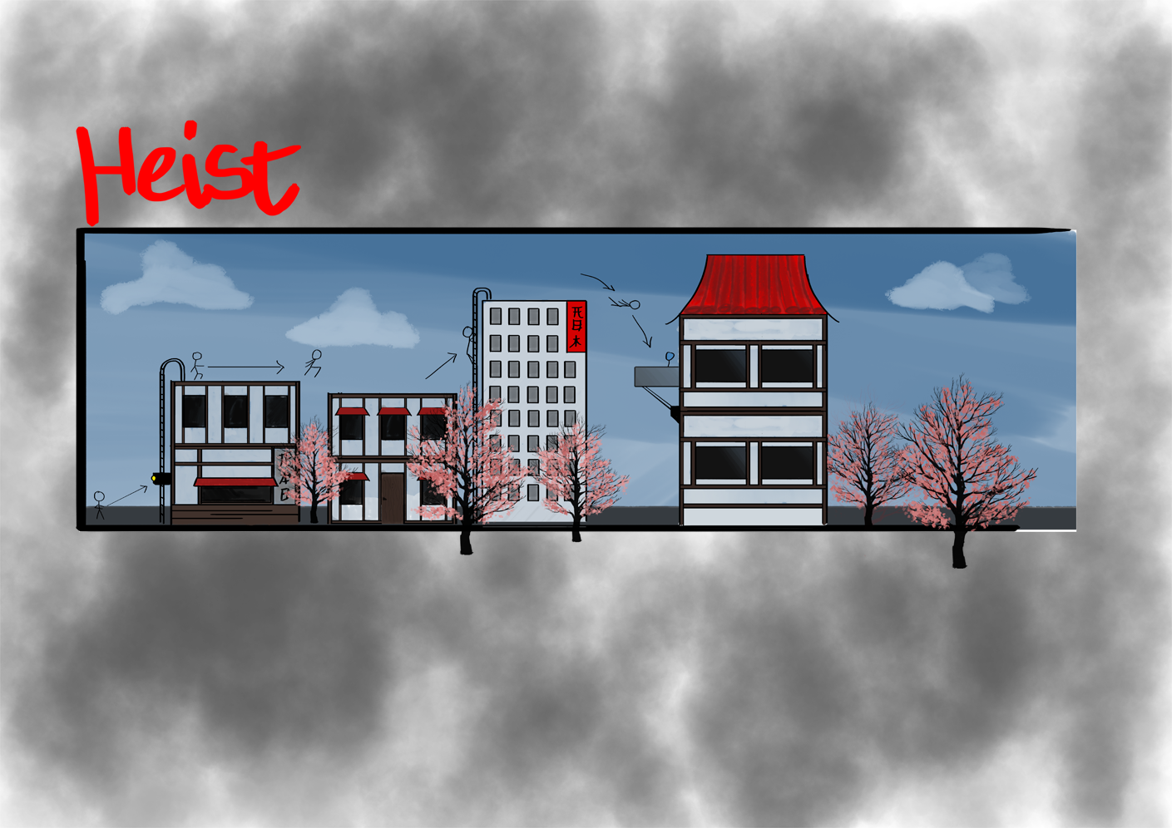

Slide 6
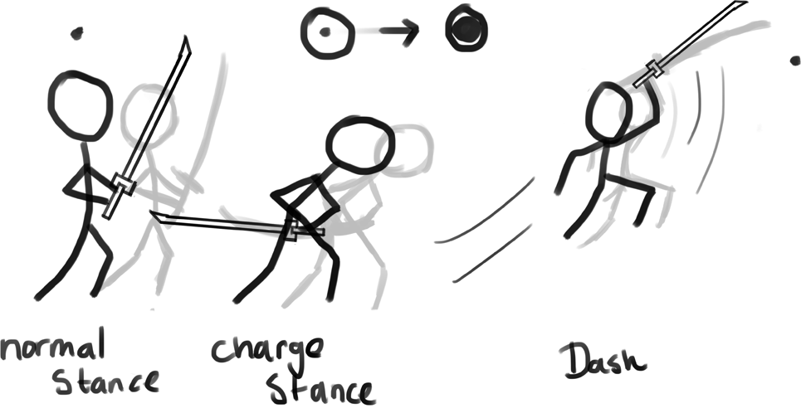
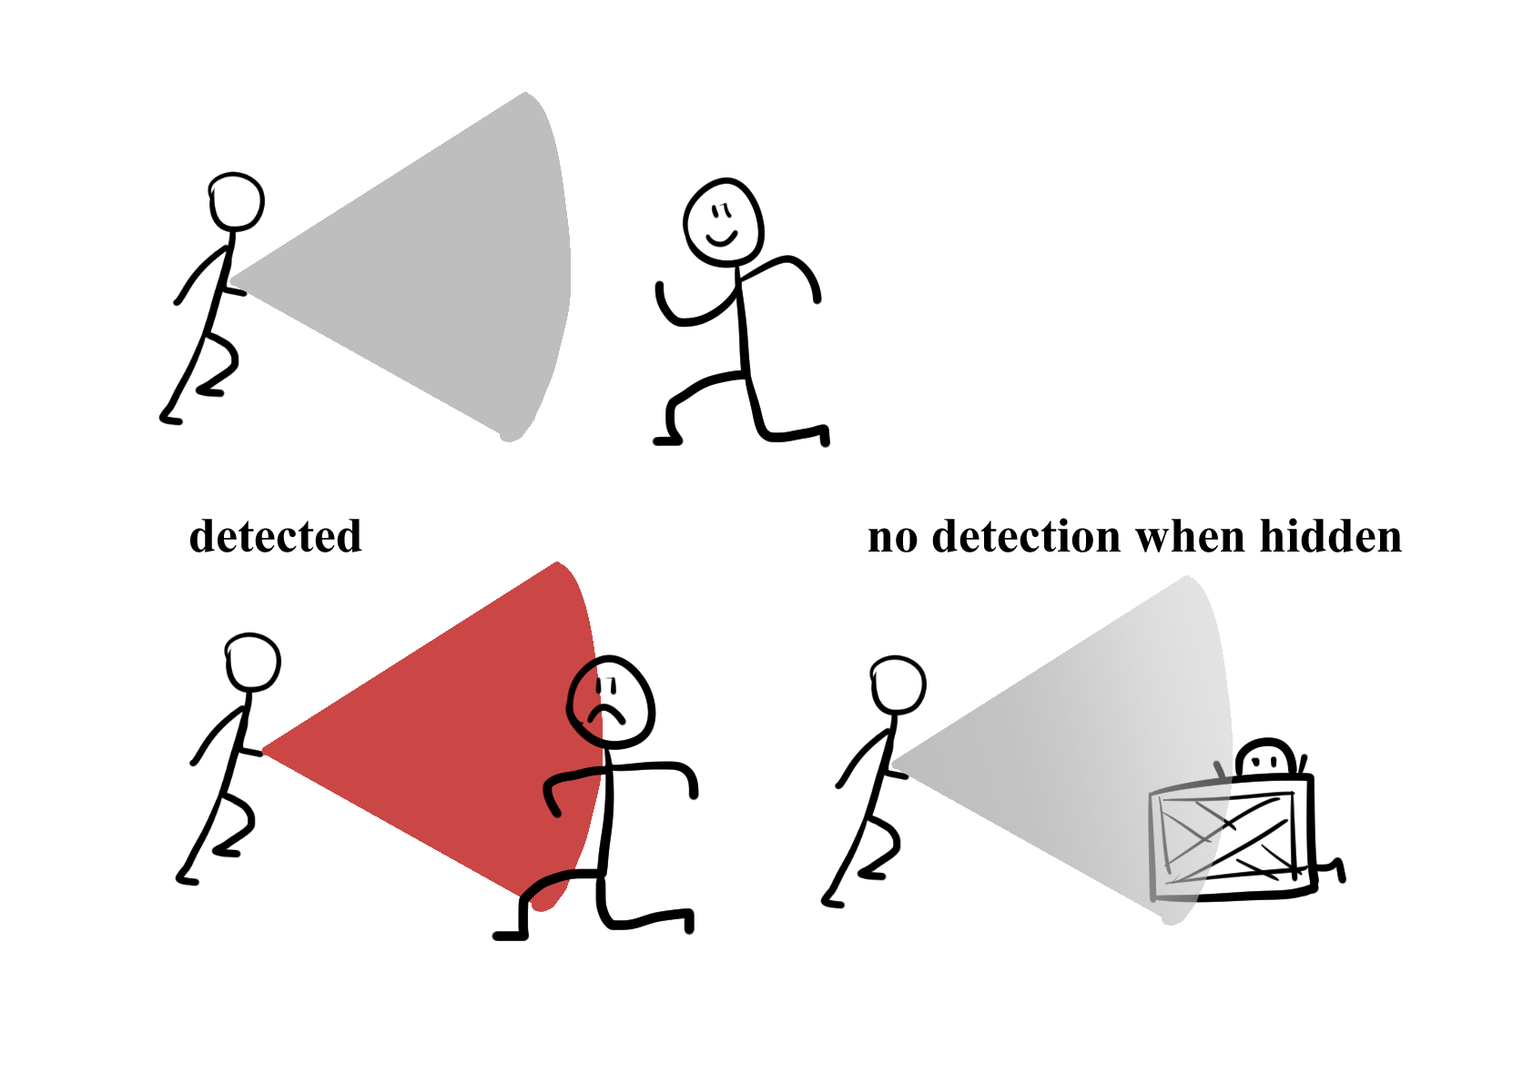
De Gameplay

Slide 7
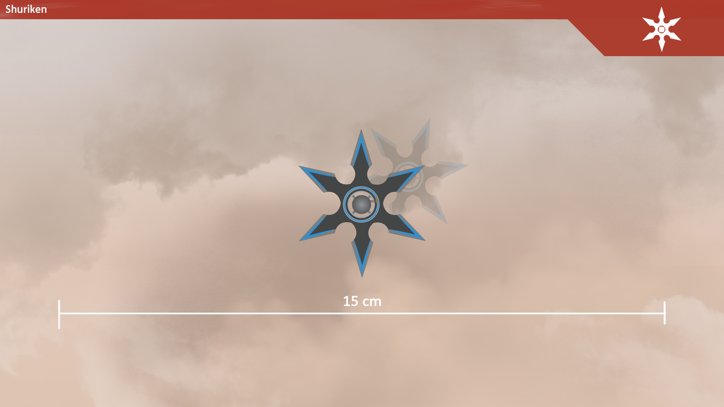
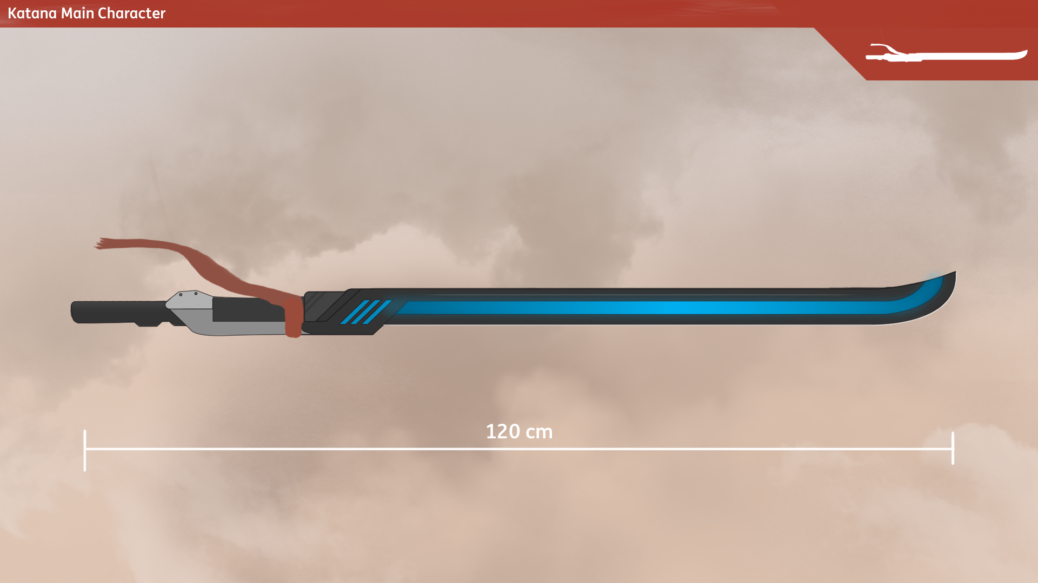

Slide 8
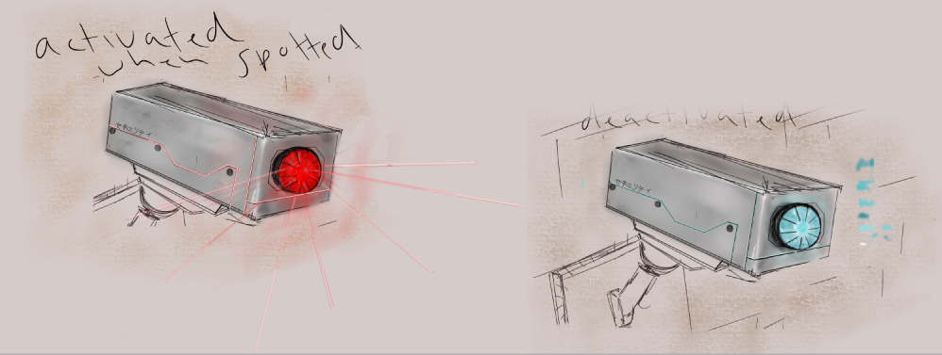
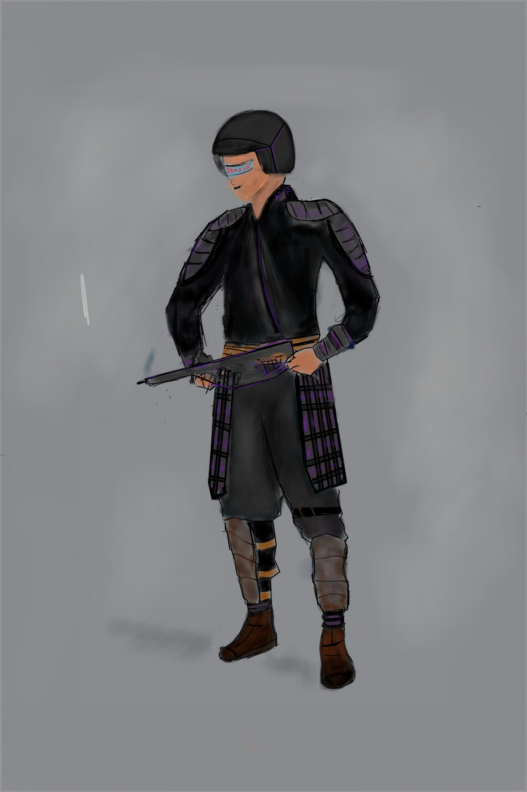
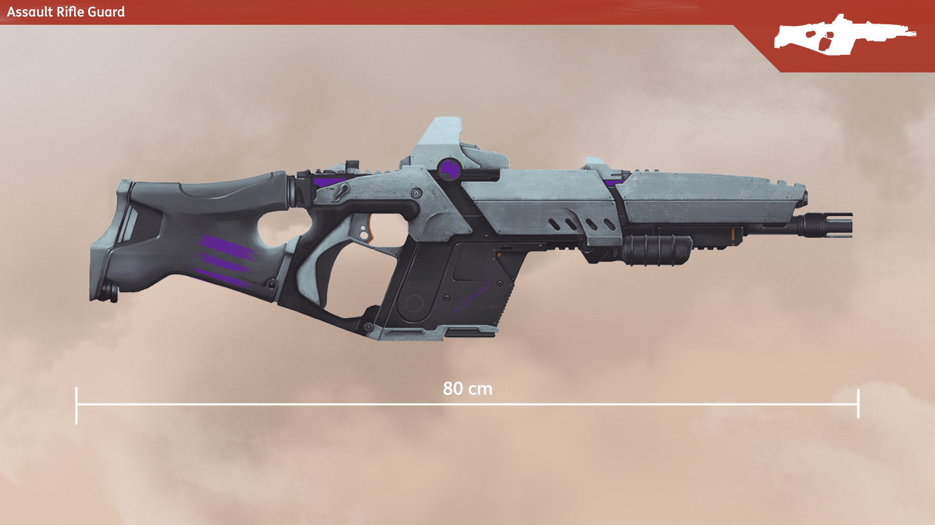

Slide 9
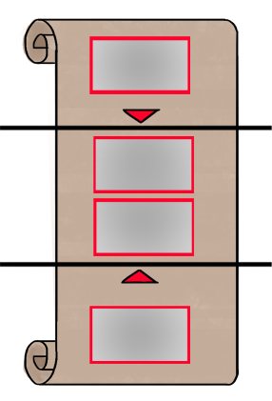
Collectibles

Slide 10
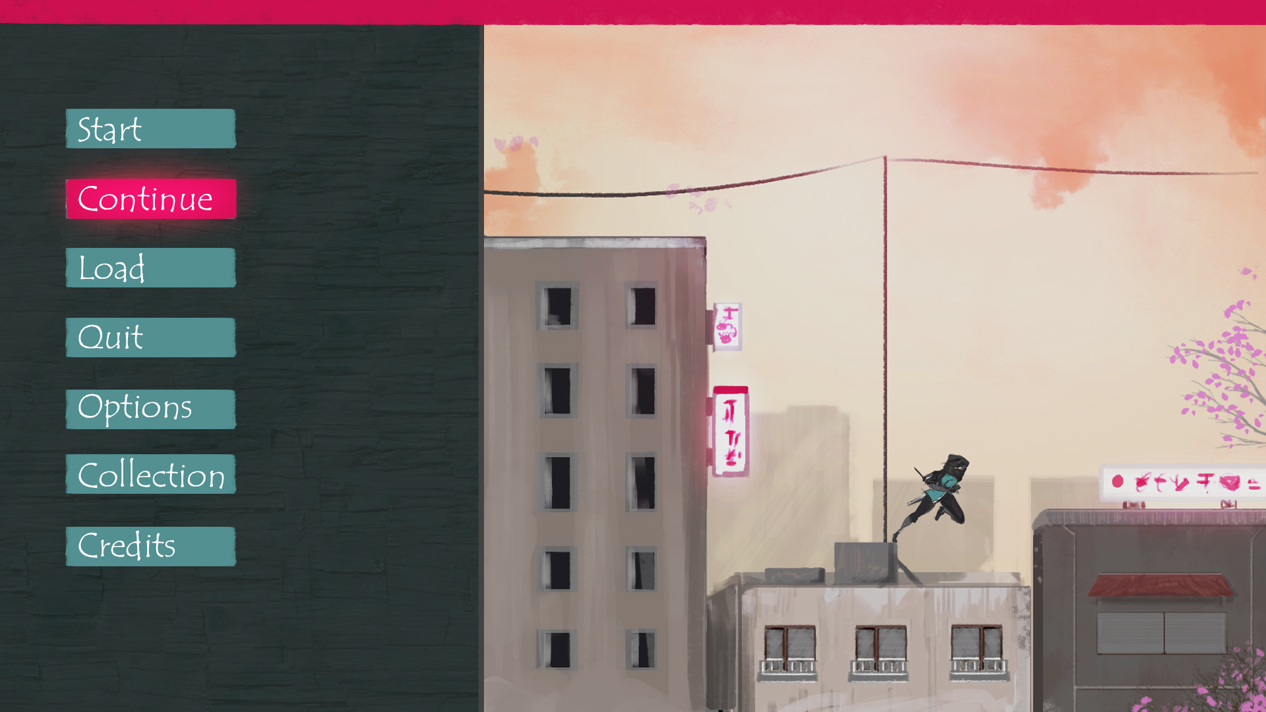
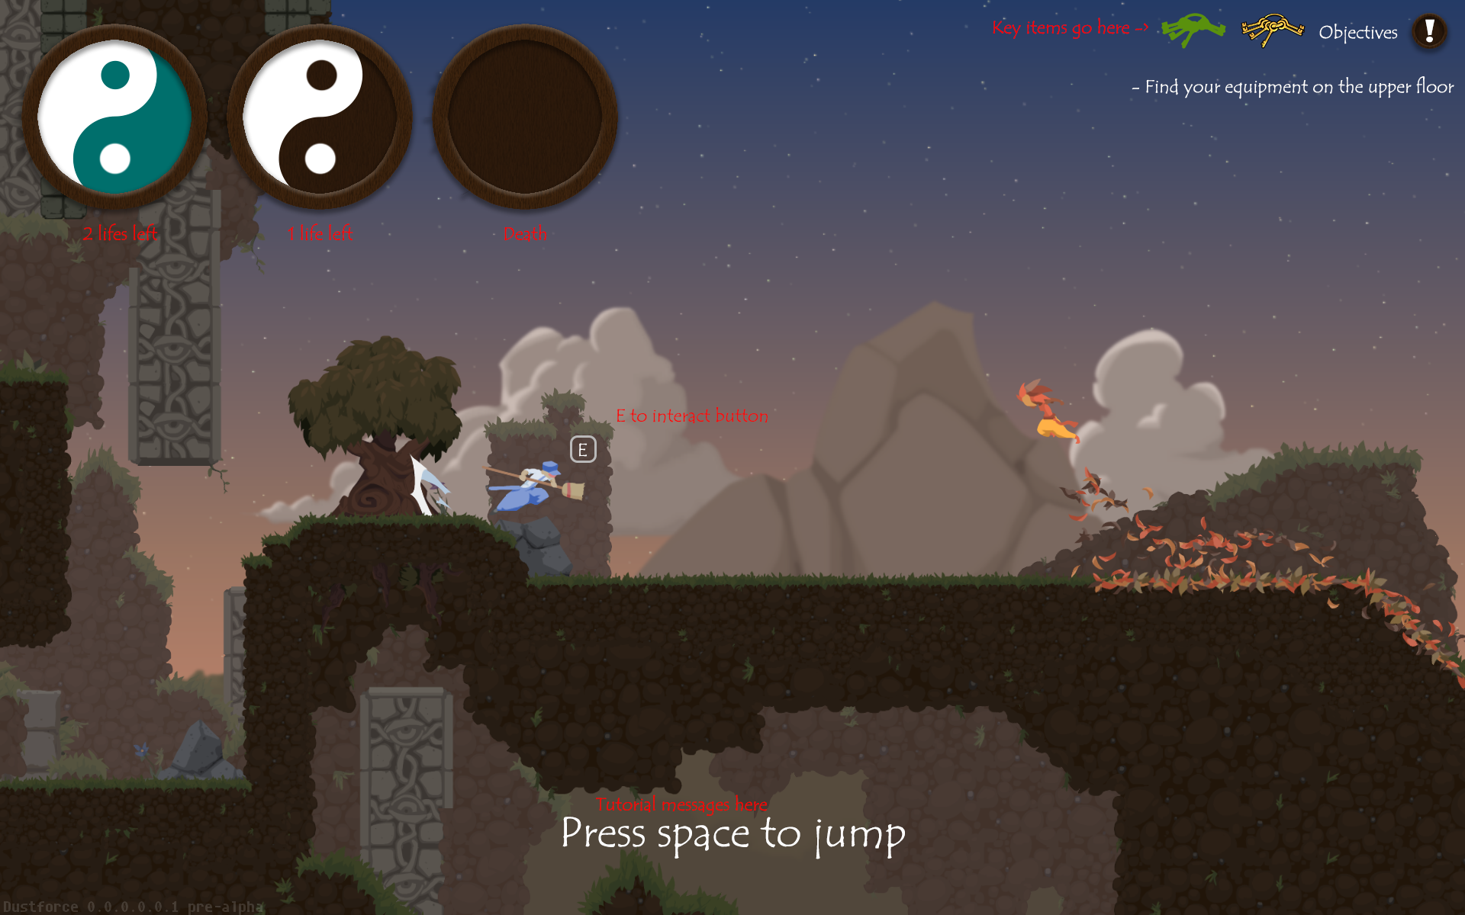
User Interface

Slide 11
Asset Showcase

Slide 12
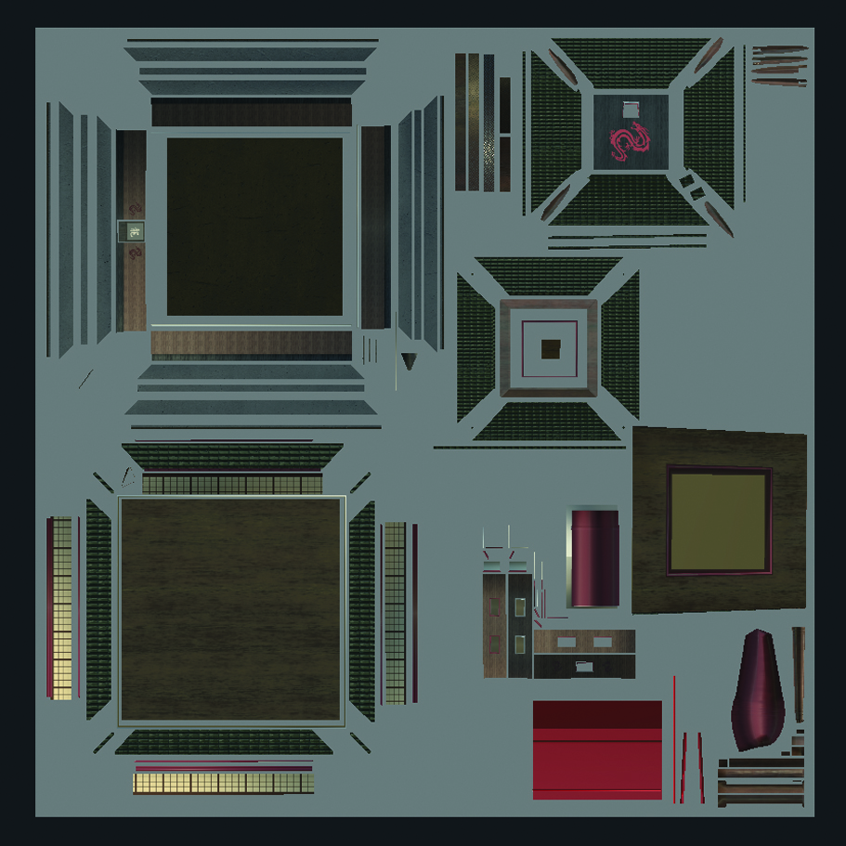
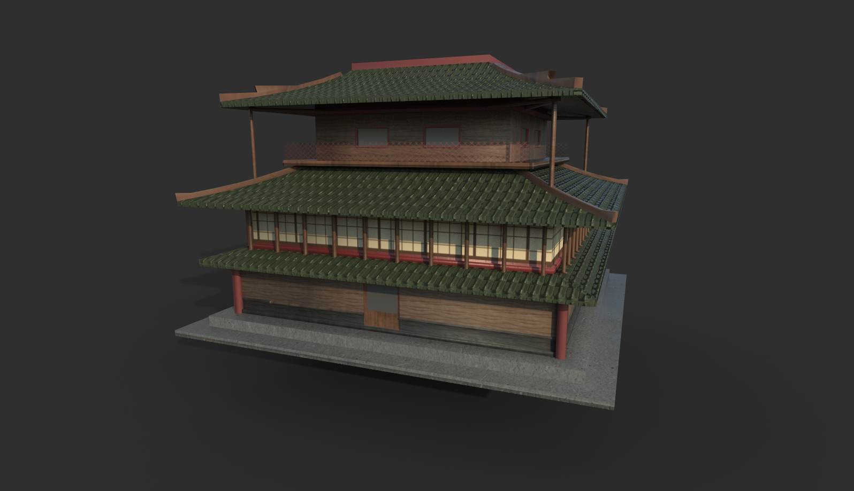
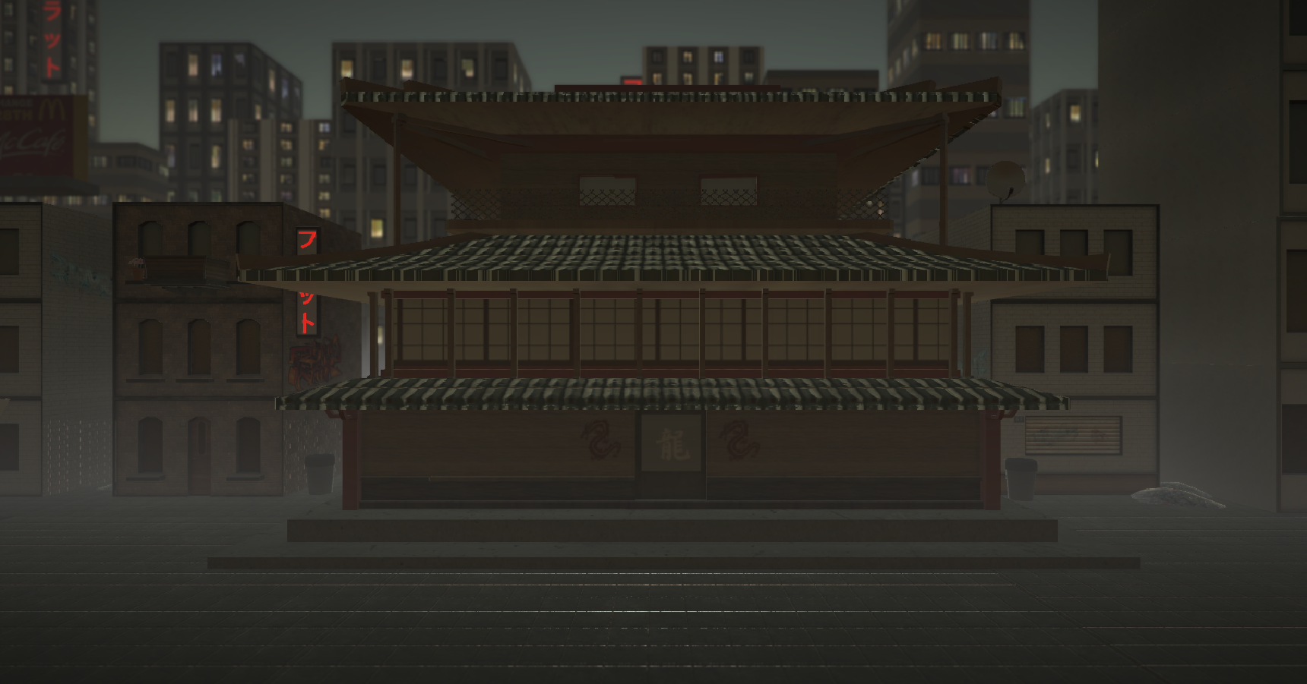
The Collector’s Building
Gemaakt door Benjamin

Slide 13
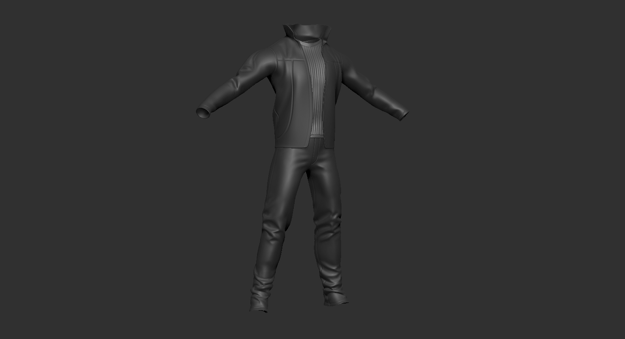
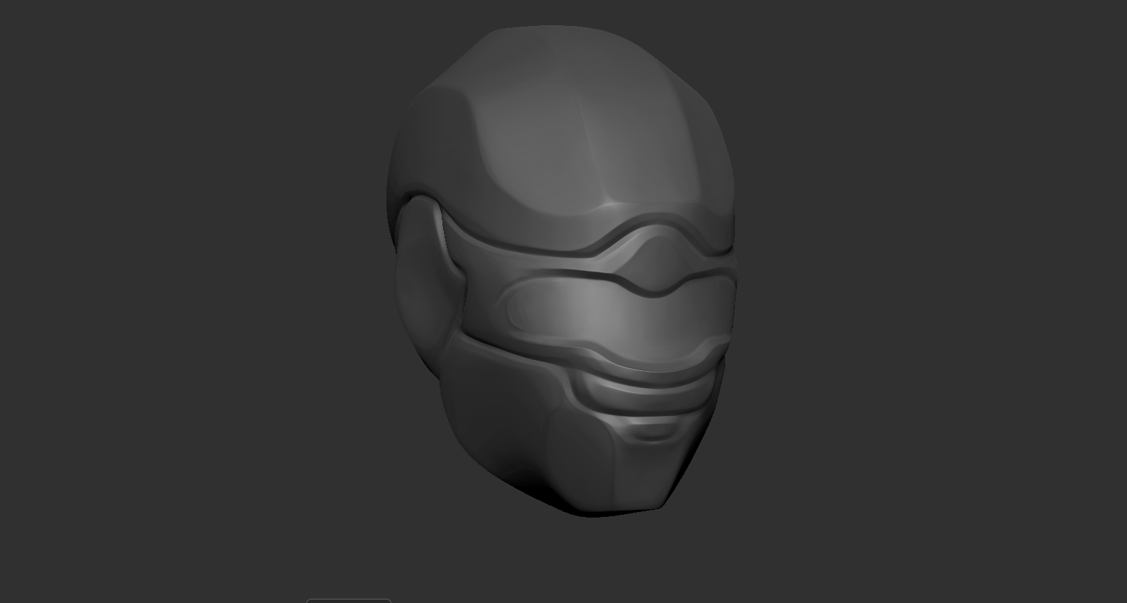
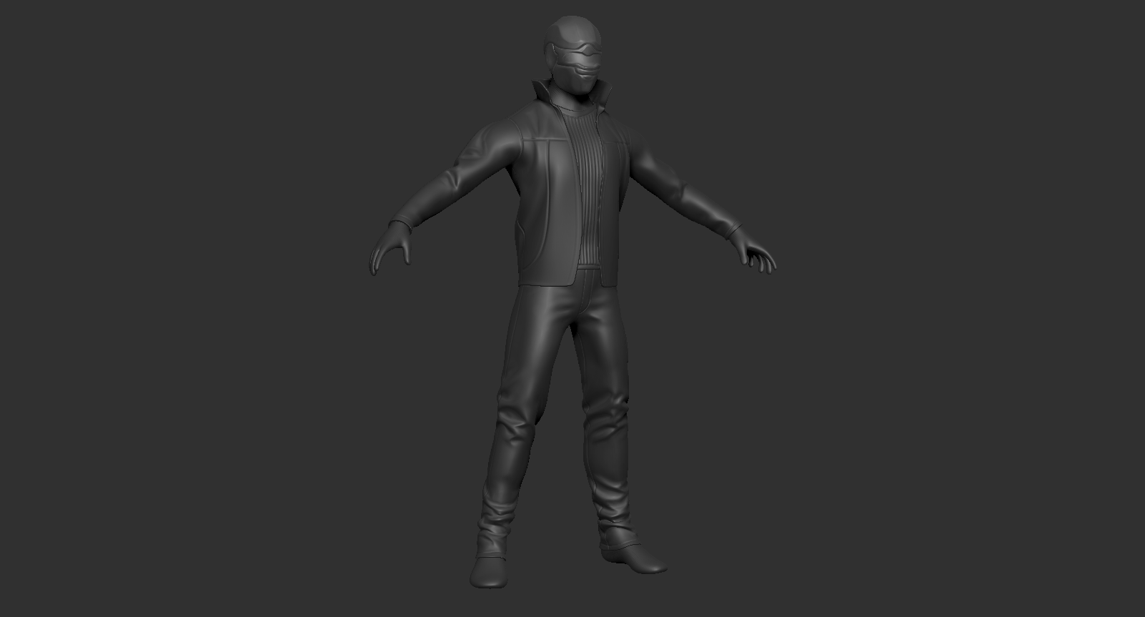
Gun Guard
Gemaakt door rick

Slide 14
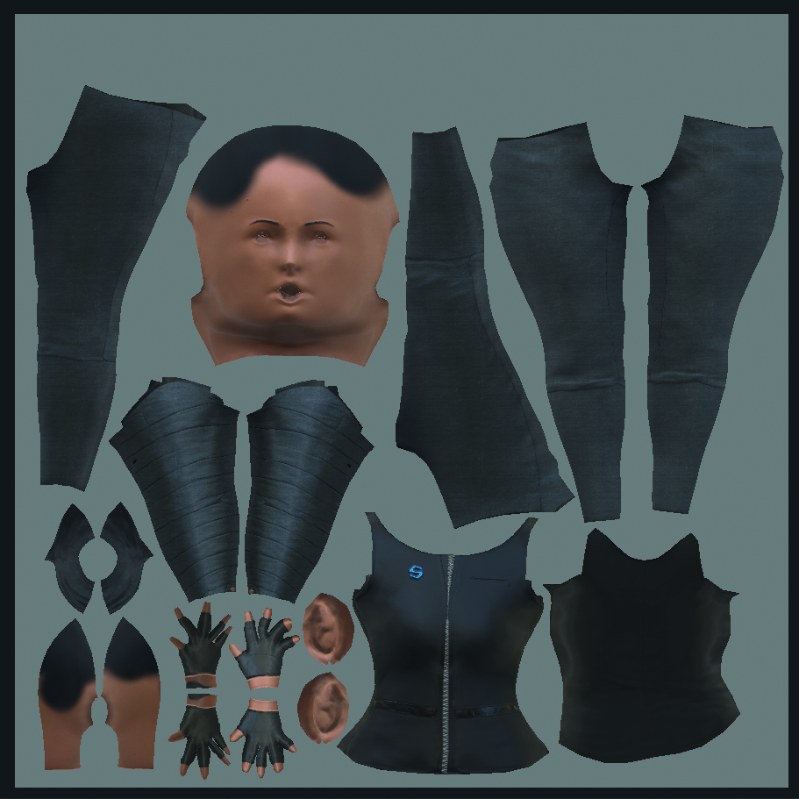
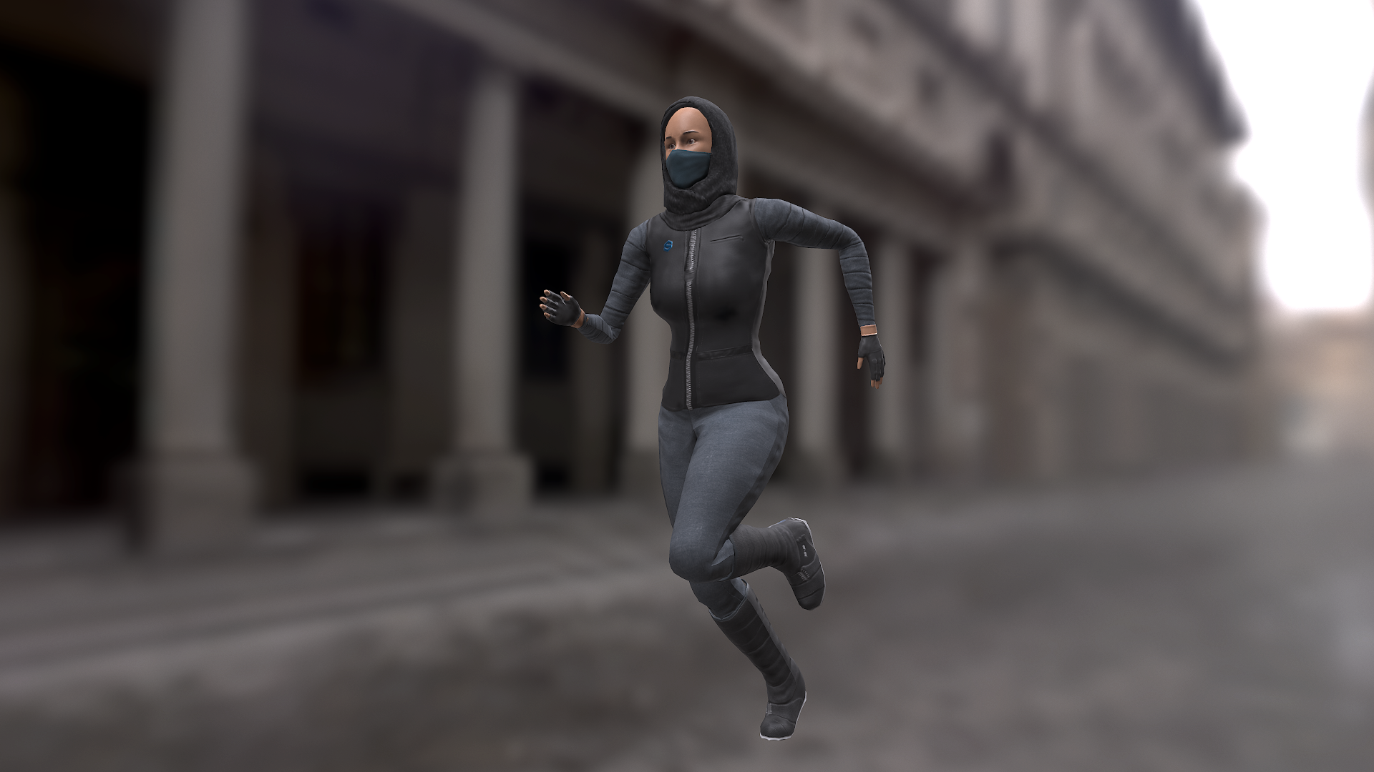
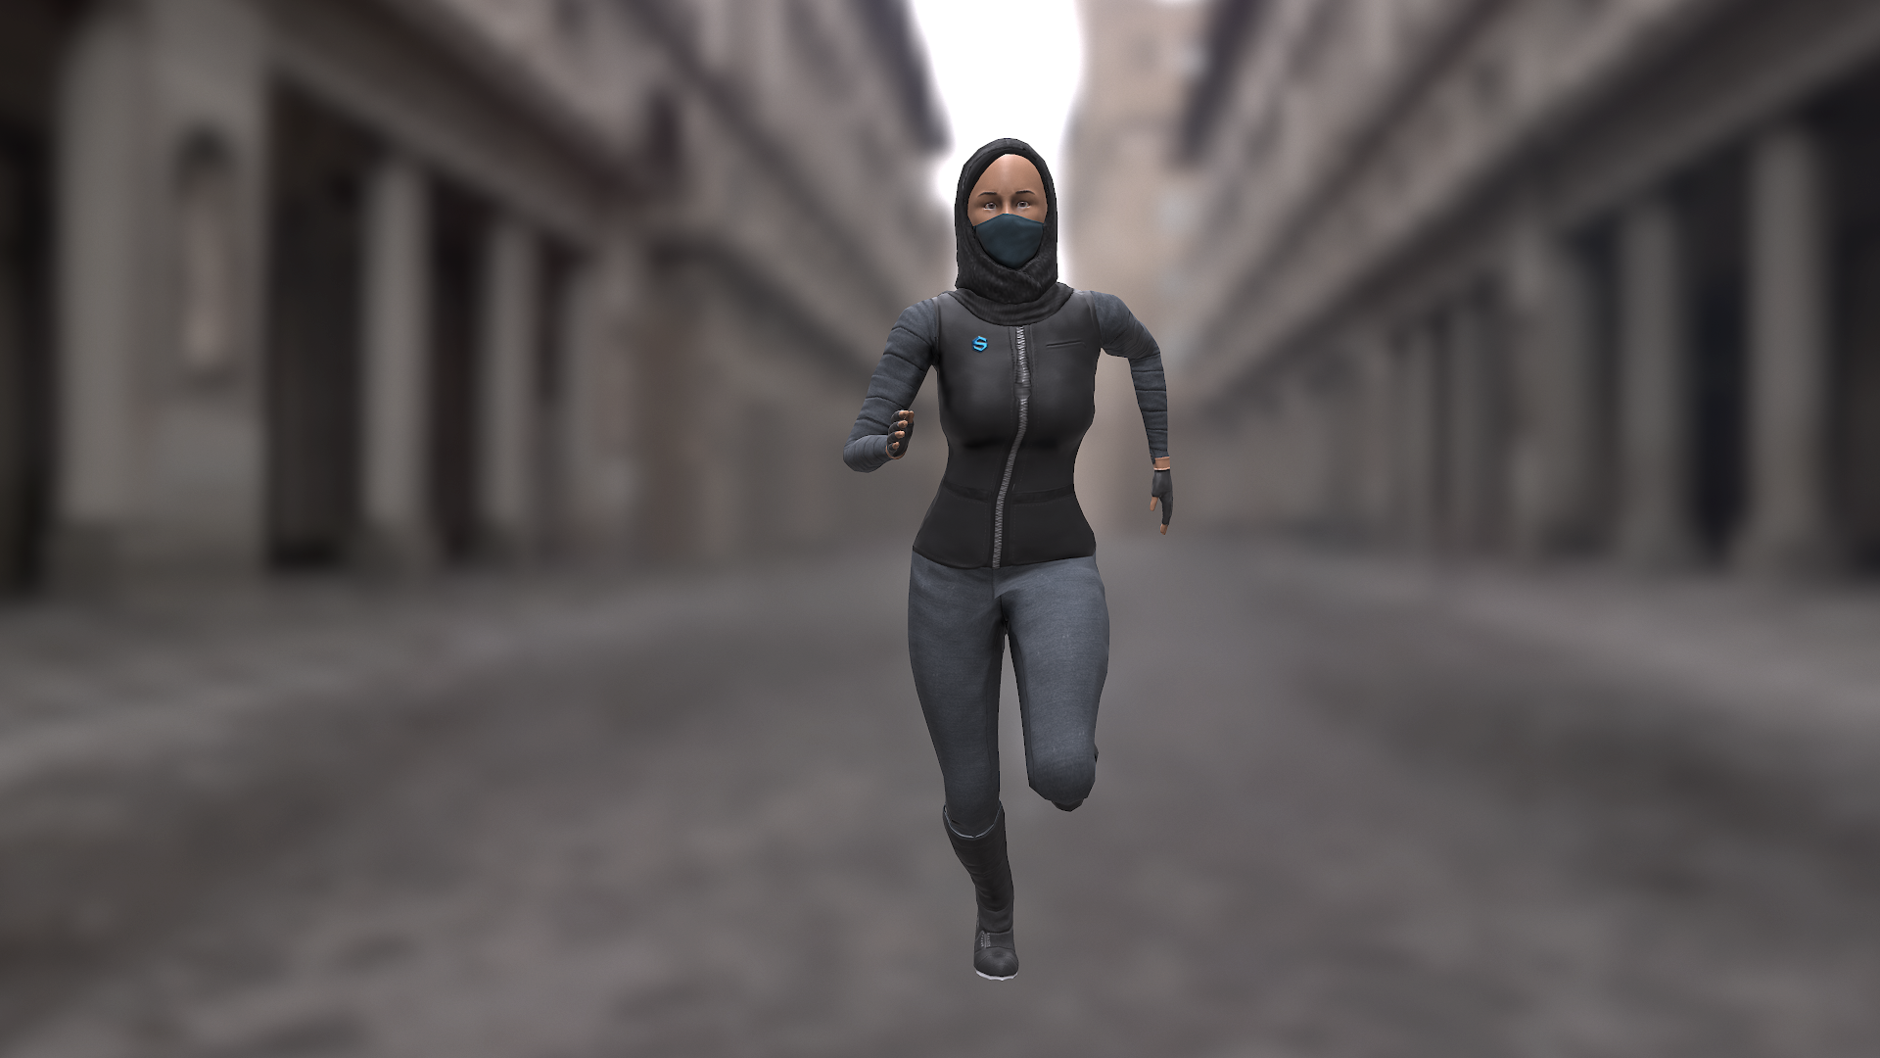
Main Character
Gemaakt door Benjamin

Slide 15

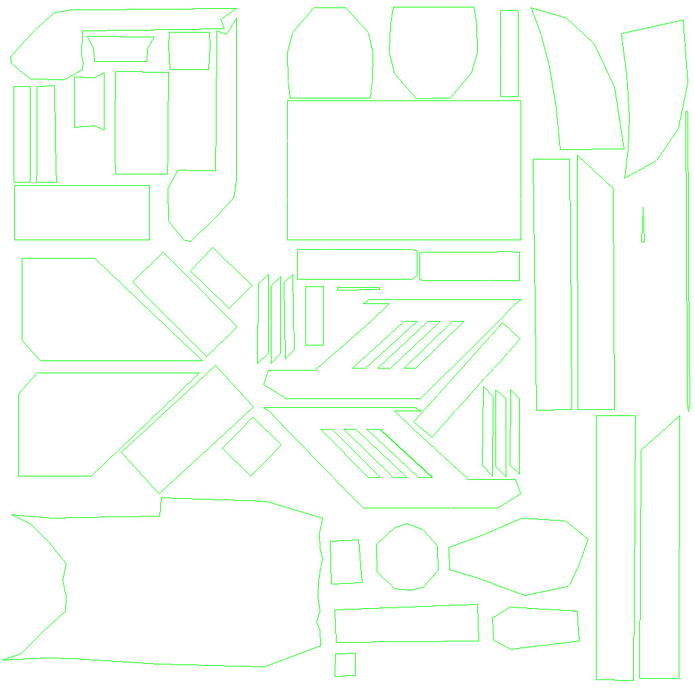
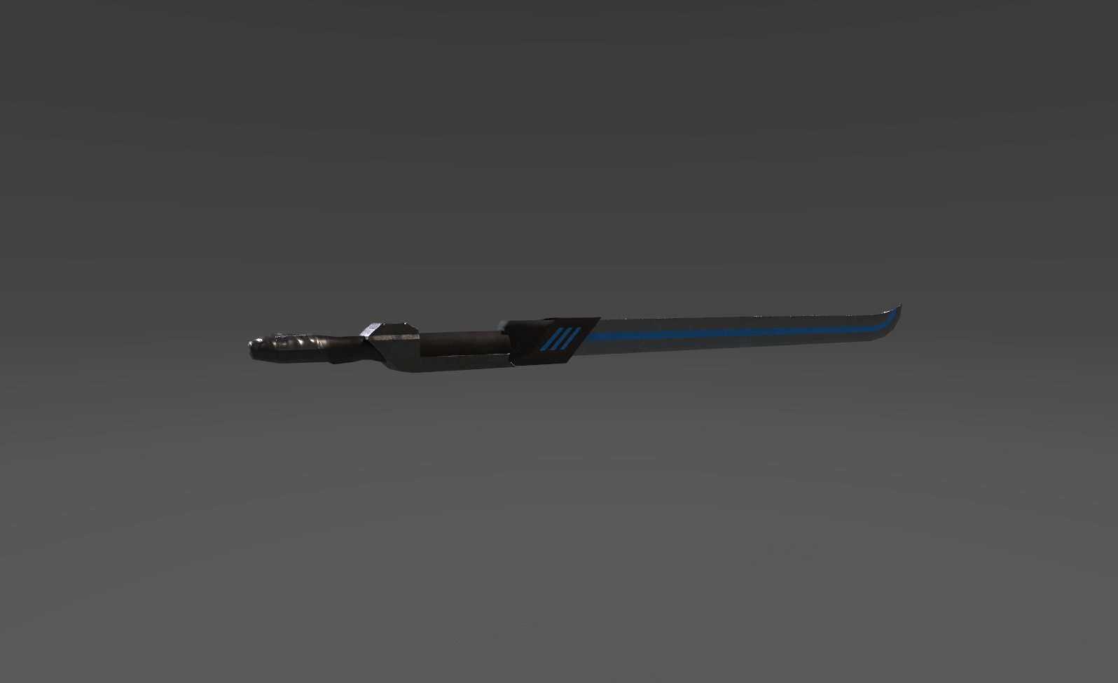
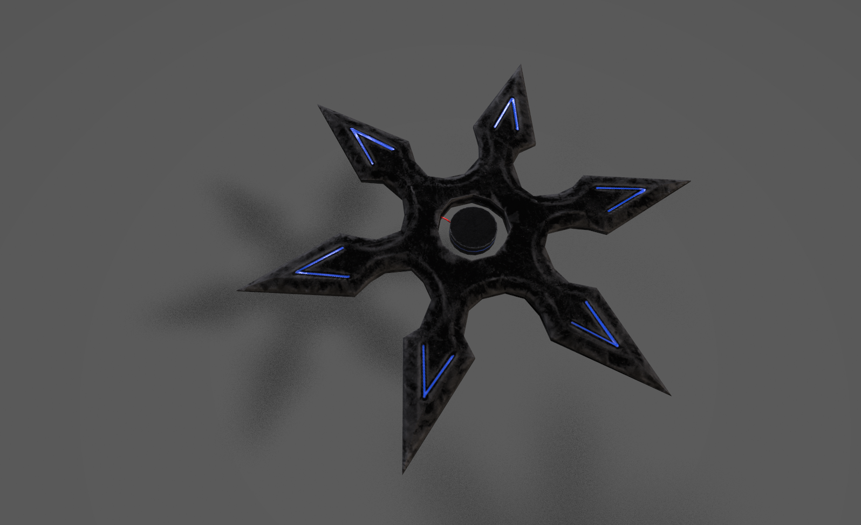
Main Character weapons
Gemaakt door Hadewij

Slide 16
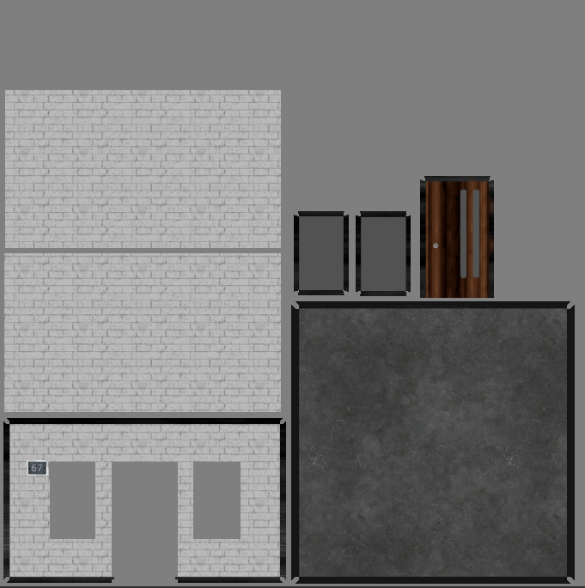
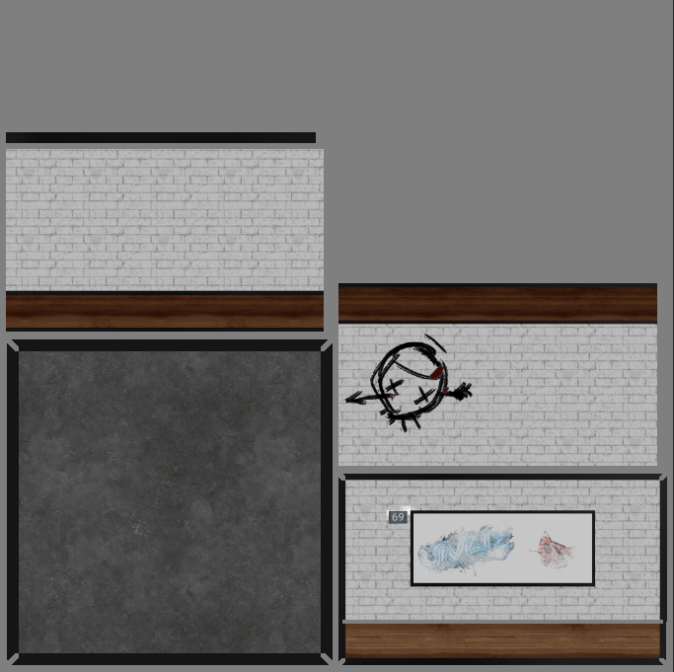
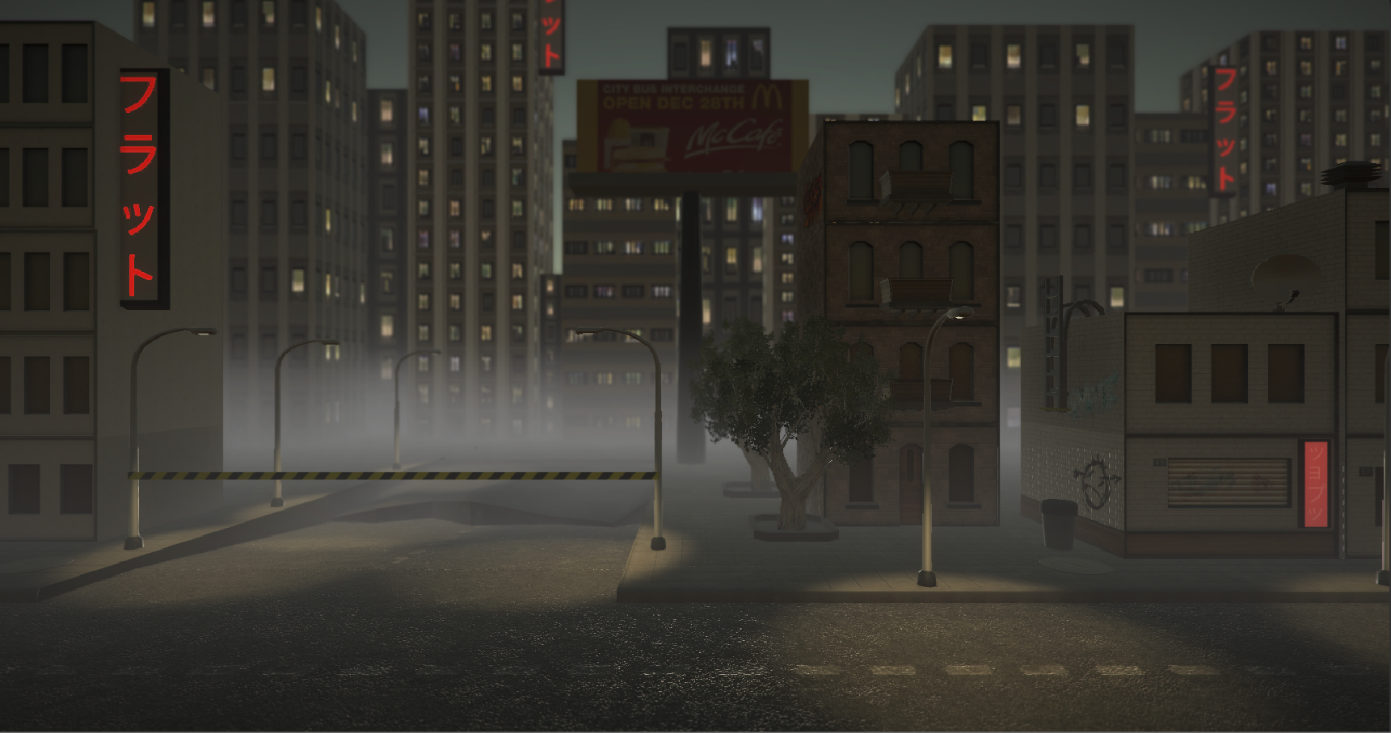
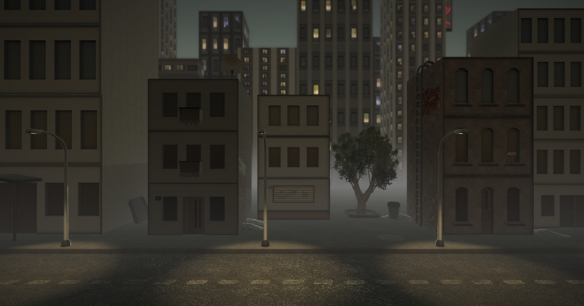
First Level ( The Heist )
Gemaakt door rick

Slide 17
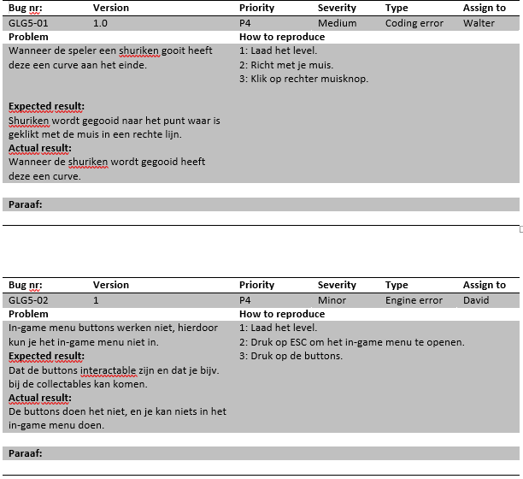
Bug Report

Slide 18
Prototype

Slide 19
Wat gaat er nog komen
Jail level
Animatie werk
Betere AI voor de enemies
Sounds

Slide 20
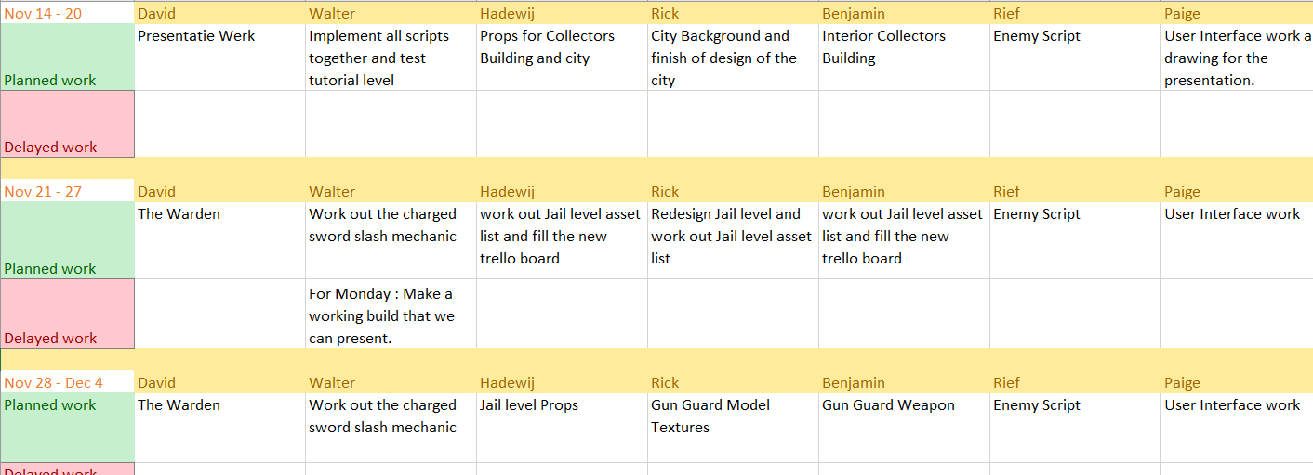
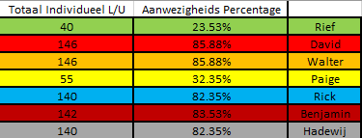
Planning en uren registratie

Slide 21
End
Nog Vragen?

